Slide 1
ENFERMEDADES DEL UTERO
Giovanni Gnemmi DVM, Ph.D., ECBHM
BOVINEVET Bovine Ultrasound Services
giovanni.gnemmi@bovinevet.com
www.bovinevet.com

Slide 2
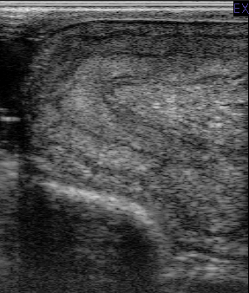
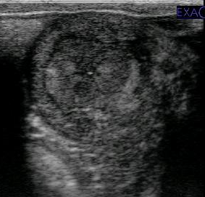
UTERO
SECCION LONGITUDINAL
SECCION TRANSVERSAL

Slide 3
SECCION LONGITUDINAL
Myometrium
Endometrium
Endometrium
Leg. Ancho
Lumen Utero
Tonaca Vascolar

Slide 4
SECCION TRANSVERSAL
Myometrium
Endometrium
Lumen Utero
Tonaca Vascolar

Slide 5
UTERO FISIOLOGICO
ESTRO, METAESTRO, DIESTRO, PROESTRO

Slide 6
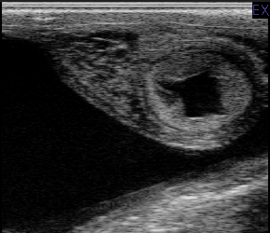
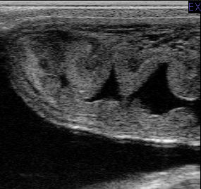
ESTRUS: 24 HORAS

Slide 7
Endometrio
Miometrio
Tonaca Vascolar
Lumen del Utero

Slide 8
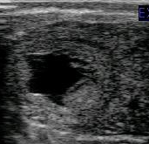

Slide 9
Tonaca Vascolar
Miometrium
Endometrium
Lumen Utero
Rif. Specular

Slide 10
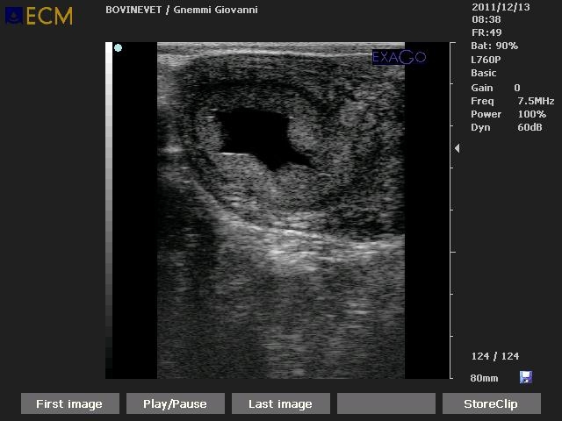
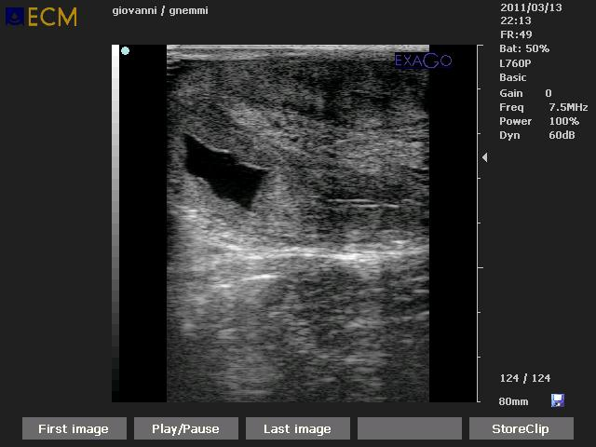
ESTRUS

Slide 11
METAESTRUS: 5 dias
ESTROGENOS
PROGESTERONA

Slide 12
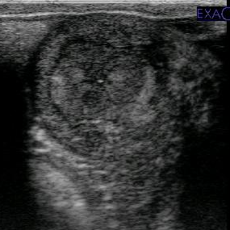
Tonaca Vascolar
Endometrio
Miometrio

Slide 13
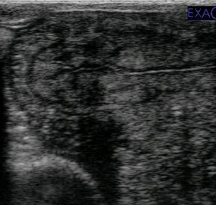
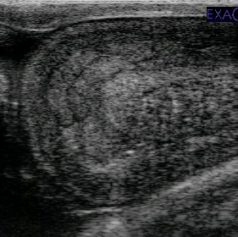
DIESTRUS

Slide 14
DIESTRUS
PROGESTERONA

Slide 15
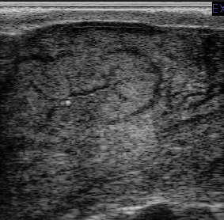
PROESTRUS: 5 dias
ESTROGENOS
PROGESTERONA

Slide 16
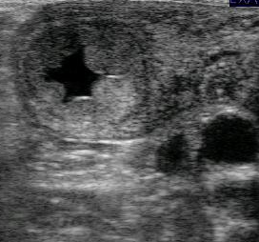
UTERO FISIOLOGICO
> Miometrio
< Endometrio
< Tonaca Vascolare
P4
< Miometrio
> Endometrio
> Tonaca Vascolare
E2

Slide 17
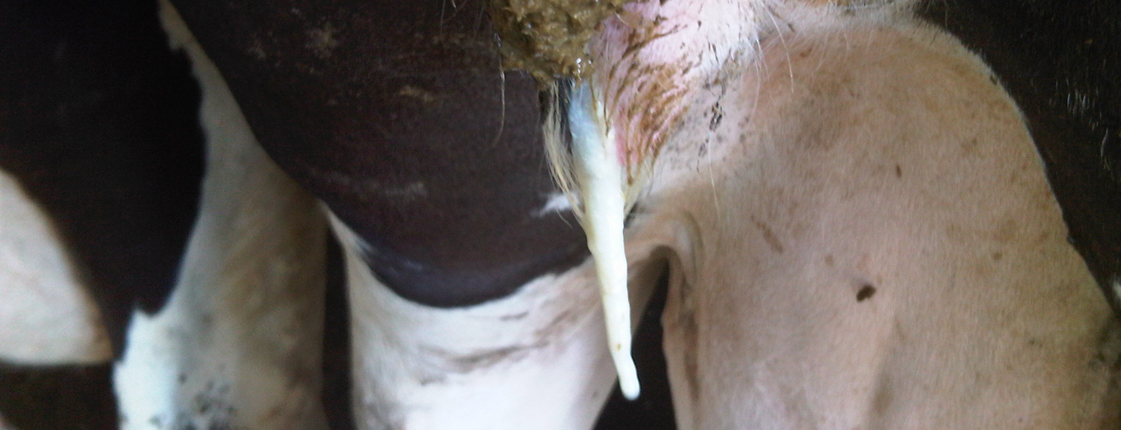
UTERO PATOLOGICO
METRITIS, ENDOMETRITIS, FIBROSIS, ABSCESO, HOEMATOMA, QUISTE

Slide 18
ESPESOR CERVIX
Parity | 20 dias | 25 dias
Primiparus | ≤ 5.5 cm | ≤ 3.5 cm
Pluriparus | ≤ 7.5 cm | ≤ 5.5 cm

Slide 19
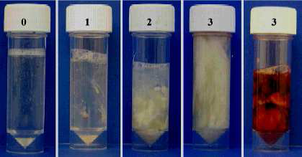
ENDOMETRITIS SCORE
 | Description | Score
Mucus Character | Clear or translucent mucus | 0
 | Clear mucus containing flecks of white pus | 1
 | < 50 mL exudate containing ≤ 50% white or cream pus | 2
 | > 50 mL exudate containing ≥ 50% white, cream or bloody pus | 3
Mucus Odor | No unpleasant odor | 0
 | Fetid odor | 3

Slide 20
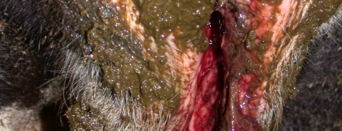
UTERO ENFERMEDADES
DEFINICION

Slide 21
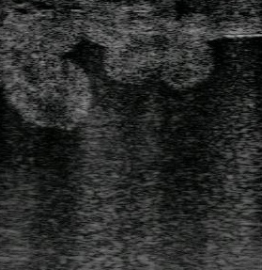
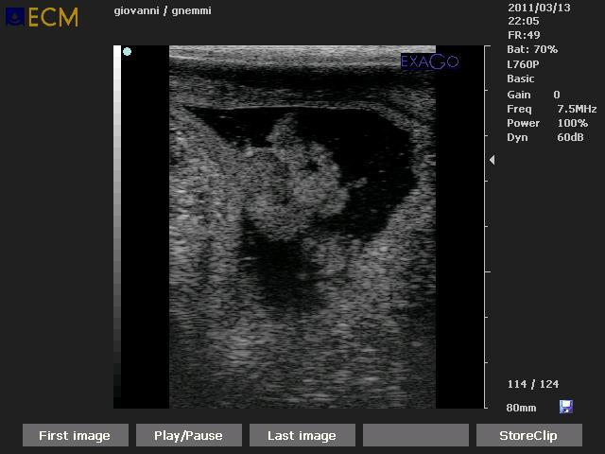
METRITIS

Slide 22

UTERO NORMAL 8 DIAS PP
METRITIS 8 DIAS PP

Slide 23
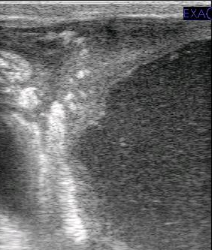
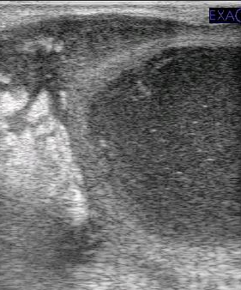
PERIMETRIS

Slide 24
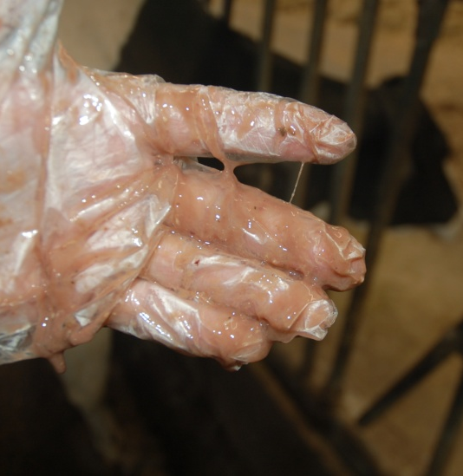
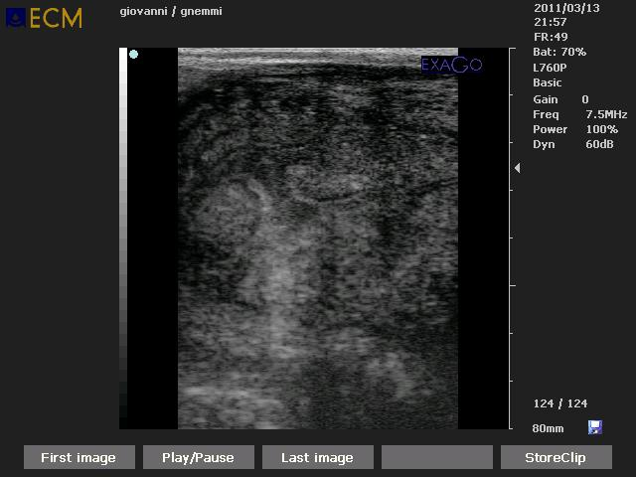
METRITIS CLINICA O GRADO I

Slide 25
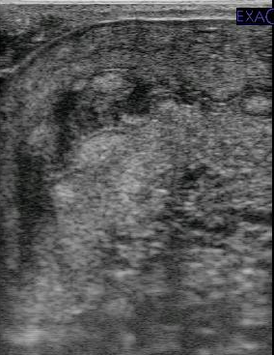
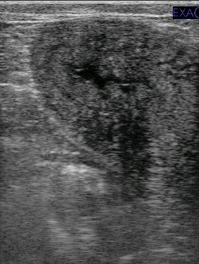
METRITIS CLINICA O GRADO I

Slide 26
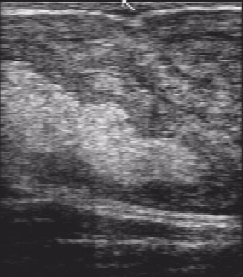
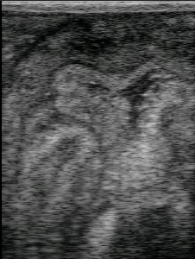
METRITIS 18 dias

Slide 27
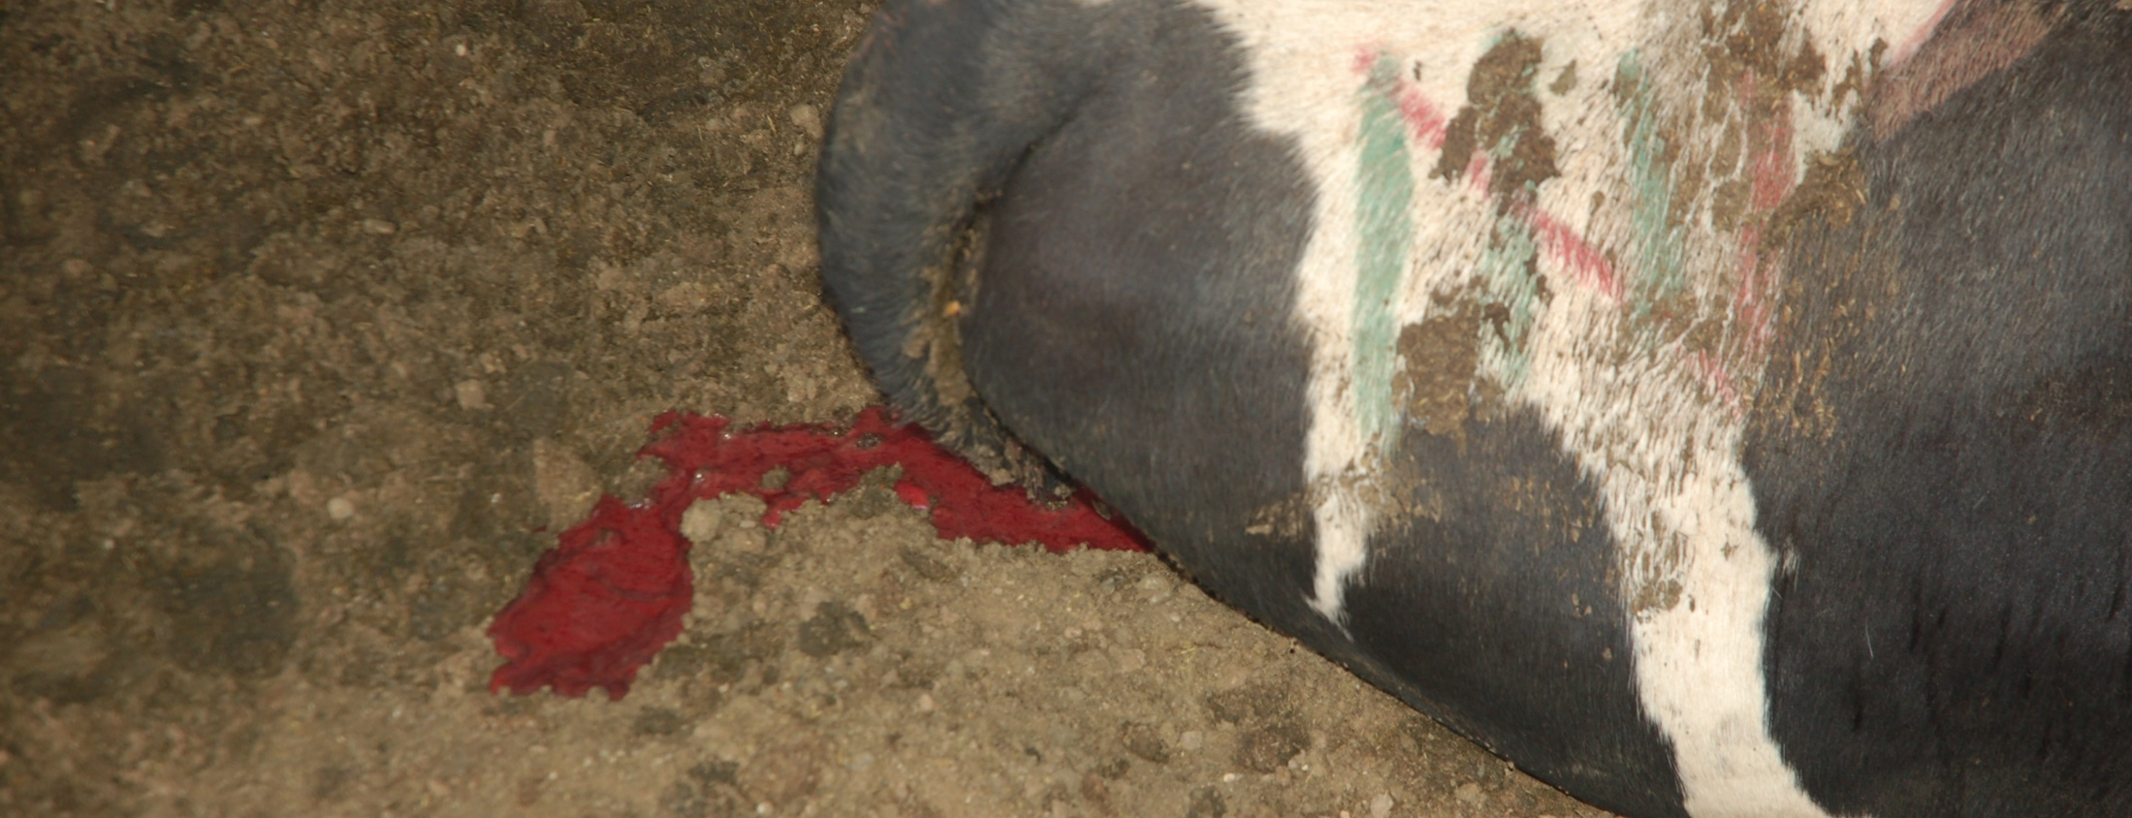
ENDOMETRITIS
PURULENTA, MUCO-PURULENTA, SUB-CLINICA, PIOMETRA Y MUCOMETRA

Slide 28
ENDOMETRITIS: DIAGNOSTICO
Speculum Miller 1980
Examen Vaginale Sheldom 2002
Examen Rectal Miller 1992
Metricheck Riddle 2004
Citologia Palmer 2009
ULTRASONOGRAFIA

Slide 29
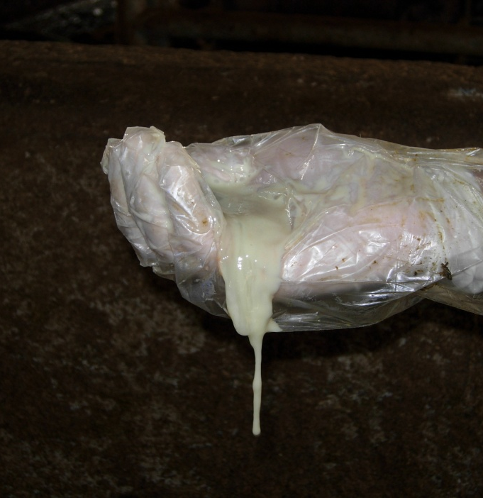
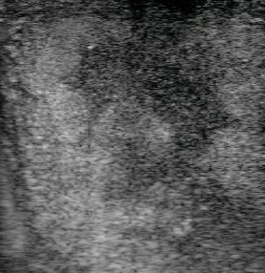
ENDOMETRITIS PURULENTA

Slide 30
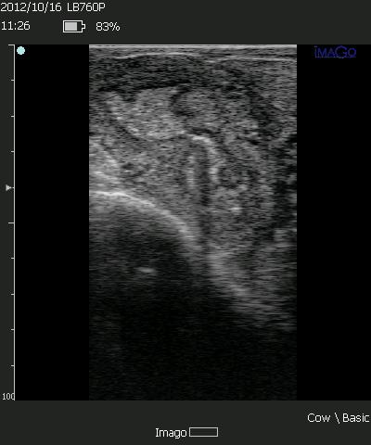
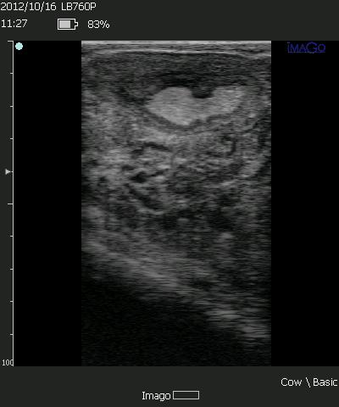
ENDOMETRITIS PURULENTA

Slide 31
ENDOMETRITIS PURULENTA

Slide 32
ENDOMETRITIS PURULENTA

Slide 33
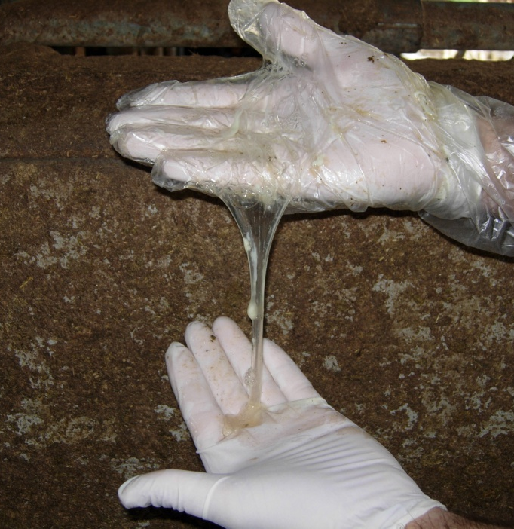
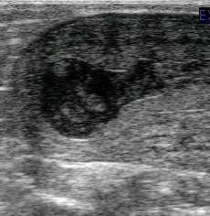
ENDOMETRITIS MUCO-PURULENTA

Slide 34
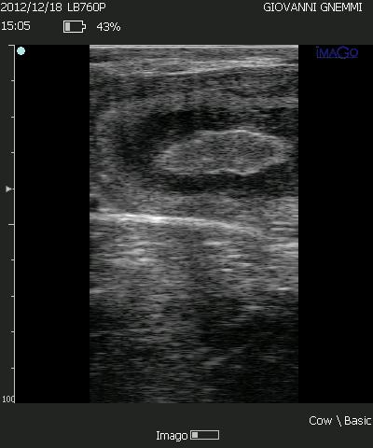
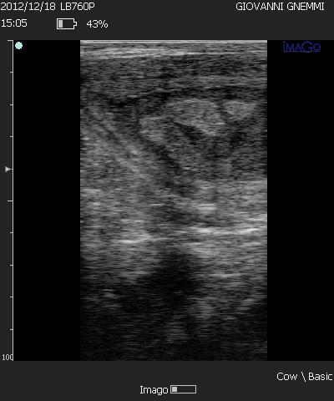
ENDOMETRITIS MUCO-PURULENTA

Slide 35
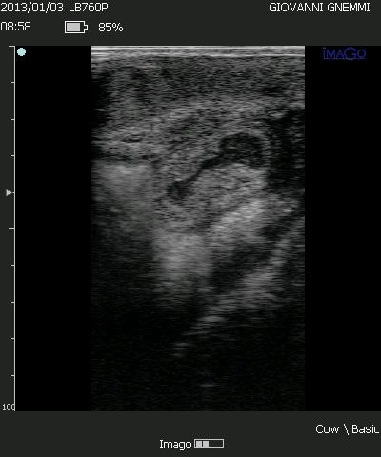
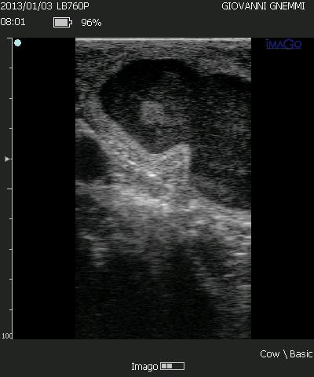
ENDOMETRITIS MUCO-PURULENTA

Slide 36
ENDOMETRITIS MUCO-PURULENTA

Slide 37
ENDOMETRITIS MUCO-PURULENTA

Slide 38
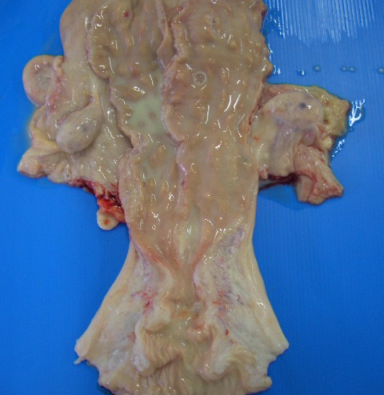
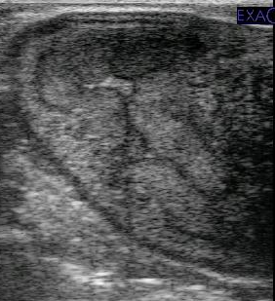
ENDOMETRITIS SUB-CLINICA

Slide 39
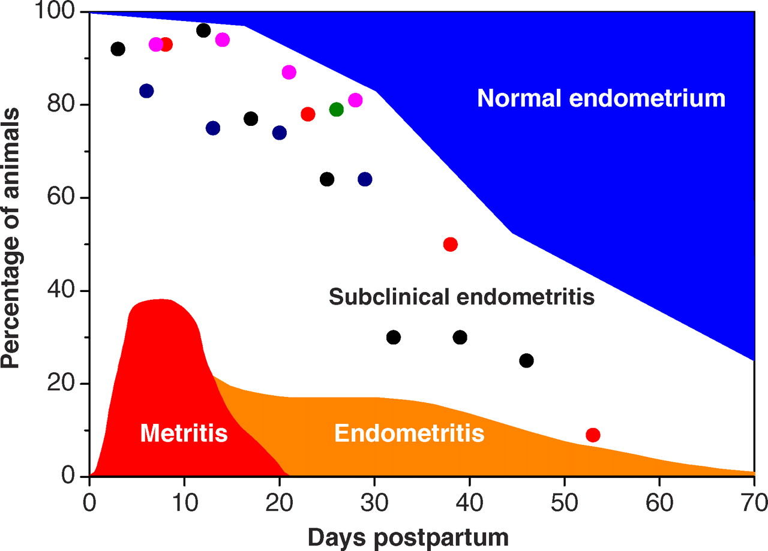
ENDOMETRITIS SUB-CLINICA
Sheldon, Cronin, Goetze, Donofrio. Biol Reprod 2009;81:1025-1032

Slide 40
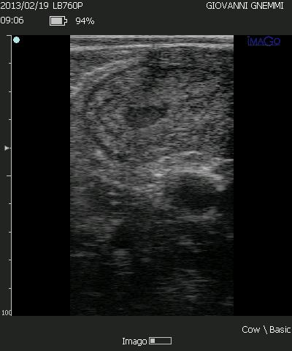
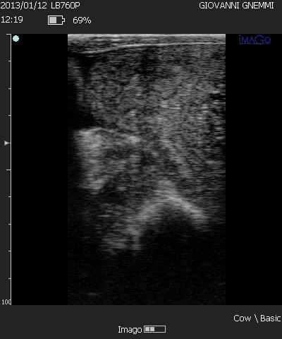
ENDOMETRITIS SUB-CLINICA

Slide 41
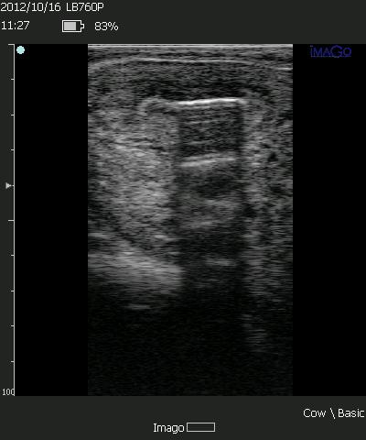
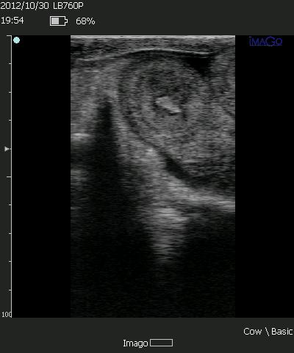
ENDOMETRITIS SUB-CLINICA

Slide 42
ENDOMETRITIS SUB-CLINICA

Slide 43
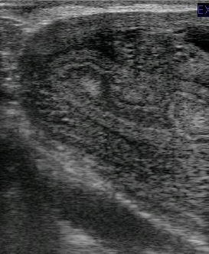
DIAGNOSTICA
Barlund et Al. 2008
Cytobrush
Ràpido
Menos alteraciones celulares
Menos fracasos
Gilbert et Al. 2005
Uterus Flushing
40-60 dd PMN > 5%

Slide 44
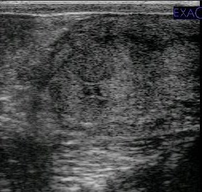
ENDOMETRITIS SUB-CLINICA
Endometrium: > 8 mm
Fluido: > 3 mm
Kasimanickam 2004
Barlund et Al. 2008
Espesor Endometrium > 8 mm
Cantidades de lìquido uterino > 3 mm
(Baja Se, Alta Sp)

Slide 45
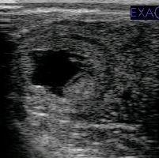
TODAVIA……….
> 3 mm
CELO!
> 8 mm

Slide 46
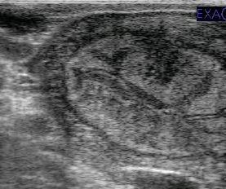
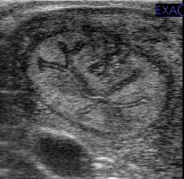
ENDOMETRITIS SUB-CLINICA

Slide 47
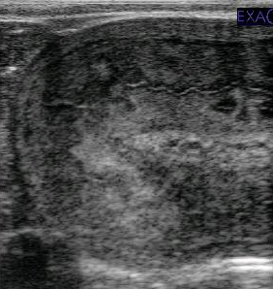
ENDOMETRITIS SUB-CLINICA

Slide 48
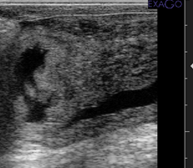

DIAGNOSTICO DIFERENCIAL
Pro Estrus
Estrus
Metaestrus
Quiste Ovarico
Mucometra

Slide 49


ARTEFACTOS: YA, GRACIAS !
Enndometritis Sub Clinica
Vaca en Celo

Slide 50
Foliculo
Miometrio
Endometrio
Endometrio
CL
Lumen Utero
Ref. Specular
Shadows
Enndometritis Sub Clinica
Vaca en Celo

Slide 51


CONO DES OMBRA

Slide 52





Sub Clinical Endometritis
Espesor del Endometrium
Cantidad de fluido
Pobre Precision

Slide 53

ALGORITMO DIAGNOSTICO
Hay un CL ?
- Mapa Folicular
- Sincro ! (Presynch)
Hay edema del endometrium ?
- DD entre edema fisiologico y patologico
Hay liquido en el utero ?
- DD entre patologia y normalidad
Tipologìa del liquido
- Evaluation of the artefacts

Slide 54

ERRORES
Condiciones Ambientales
- Luz Ambiental,
- Falta de colaboraciòn de los dairy workers
Pantalla LCD
Secciòn Ultrasonografica
Falta de experiencia del veterinario (too much speed!)
Unidad !?

Slide 55

Conclusiones
Equipo ultraportable !
Calidad del equipo!
Set up del equipo !
Experiencia del tècnico!
Condiciones ambientales
Pantalla
Eco Color Doppler

Slide 56


PIOMETRA
Gently from M.Drost Project

Slide 57


PIOMETRA

Slide 58
PIOMETRA

Slide 59
PIOMETRA

Slide 60


PIOMETRA

Slide 61

PIOMETRA

Slide 62


MUCOMETRA

Slide 63
MUCOMETRA

Slide 64


FIBROSIS

Slide 65
FIBROSIS

Slide 66


ABSCESO

Slide 67
ABSCESO

Slide 68


ABSCESO LEG.ANCHO

Slide 69
ABSCESO LEG.ANCHO

Slide 70


HOEMATOMA

Slide 71


NEOPLASIA

Slide 72


QUISTE UTERINA

Slide 73
NEOPLASIA

Slide 74

MUCHAS GRACIAS

